Slide 1
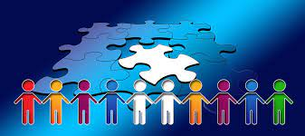
Prawidłowe relacje rówieśnicze źródłem bezpieczeństwa
WERONIKA BIELAWSKA KL.7C

Slide 2
PRAWIDŁOWE RELACJE
???
Nie wszyscy uczniowie zdają sobie sprawę z tego jak ważną kwestią są prawidłowe relacje rówieśnicze. Myślę, że ten temat powinien być poruszany o wiele częściej ze względu na to jak wielki problem może on stanowić w obecnych czasach.
W mojej prezentacji chciałabym przedstawić problemy z którymi możemy borykać się w budowaniu relacji z innymi, sposoby w jaki możemy te utrudnienia pokonać, a również korzyści jakie z nich wyniknął.

Slide 3
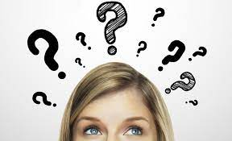
Trudniejsze nawiązanie nici porozumienia
Na drodze do stworzenia dobrej relacji może stanąć trudniejsza sytuacja jaka panuje aktualnie na świecie. Możliwość poznania kogoś "na żywo" została diametralnie zmniejszona. Jedyny taki sposób na zawieranie nowych znajomości jest poznanie innych przez internet np. przez media społecznościowe. Ten sposób jest już od paru lat bardzo popularny, ale czy jest tak bardzo skuteczny jak poznanie się z kimś w prawdziwym życiu? Osobiście sądzę, że obydwa sposoby są skuteczne, ale zachowania różnych osób w internecie mogą być całkiem inne niż w prawdziwym życiu. Fakt, faktem ta kwestia może być utrudnieniem w prawidłowych relacjach.

Slide 4
Bezpieczeństwo w internecie- Jeżeli poruszyłam już temat poznawania ludzi w sieci, powinnam również podkreślić jak ważne jest zachowanie ostrożności w internecie.
Po pierwsze, pomimo iż aktualnie takie przypadki nie są częste, powinniśmy uważać na to z kim się kontaktujemy. Nigdy nie mamy 100% pewności jakie zamiary ma ta druga osoba.
Jeżeli nie poznaliśmy bliżej danej osoby, nie powinno się podawać jej wielu informacji o sobie, a tym bardziej tych bardziej osobistych np. szczegółów naszego życia prywatnego.
Nie spotykaj się z nowo poznaną osobą. Moim zdaniem aby spotkać się z osobą z internetu trzeba ją w miarę możliwości dobrze poznać oraz musi ona zdobyć nasze 100% zaufanie.
Bezpieczeństwo to bardzo ważna rzecz o której nigdy nie możemy zapominać.

Slide 5
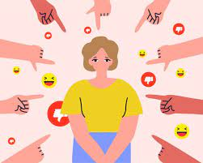
Negatywne skutki internetu (Cyberprzemoc)
Cyberprzemoc jest to kolejny bardzo poważny problem który jest po części związany z bezpieczeństwem w internecie. Oznacza to dokładniej nękanie, zastraszanie innych w sieci. Bardzo często, albo i nawet najczęściej występuję ona w formie nękania innych poprzez pisanie obraźliwych komentarzy. Moim zdaniem zachowanie osób które postępują w ten właśnie sposób jest straszne. Ludzie które robią takie rzeczy raczej nigdy nie zdają sobie sprawy z tego jak wielką przykrość mogą w ten sposób sprawić danej osobie i jakie konsekwencje może to mieć w jej życiu. Moim zdaniem nikt nie zasługuje na takie traktowanie i każdemu należy się chociaż trochę szacunku a inni powinni czasem powstrzymać się od wygłoszenia swojej opinii, która przede wszystkim nie wniesie nic wartościowego do życia autora danego posta.

Slide 6
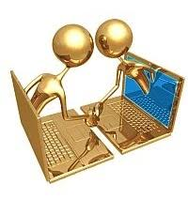
Znajomość zasad DObrego zachowania na co dzień w stosunku do rówieśników
Szacunek do innych nie obowiązuje tylko i wyłacznie w sieci- w prawdziwym życiu jest on równie istotny. Obowiązują nas jakieś podstawowe zasady, które będą świadczyć o naszym dobrym wychowaniu, a mianowicie -
każdego powinniśmy traktować dobrze, starać się być naprawdę miłym, a również otwartym.
nie należy nikogo bezpodstawnie skreślać oraz oceniać
zawsze powinniśmy słuchać zdania drugiej osoby oraz brać je pod uwagę.
Wymieniłam pare z podstawowych zasad którymi powinniśmy się kierować w tworzeniu prawidłowych relacji rówieśniczych.

Slide 7
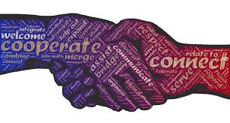
Akceptacja róŻnic między ludźmi
Wszyscy się od siebie różnimy- pod względem wyglądu, charakteru lecz każdy z nas jest na swój sposób wyjątkowy oraz jedyny w swoim rodzaju. Każdy z nas jest po prostu inny. Jedni mają lepszą sytuacje finansową, inni trochę gorszą. Ludzie mogą mieć również różne poglądy, ale powinniśmy to akceptować. Wydaje mi się, że w aktualnych czasach akceptacja jest bardzo ważnym jak i potrzebnym terminem, bo tak wiele ludzi o niej najprościej w świecie zapomina. Gdy poznajemy drugą osobę nie powinniśmy zwracać swojej uwagi na to czy jej styl ubierania się nam podoba czy nie, czy jest bogata czy nie. Prawda jest taka, że powinno się patrzeć tylko i wyłącznie na osobowość drugiej osoby. Smutny jest fakt, że tak często ludzie o tym zapominają.

Slide 8
Dlaczego tak ważne jest poznawanie innych?
Dobre relacje z innymi mają naprawdę pozytywny wpływ na nasze życie. To właśnie dzięki nim młodzi ludzie nabierają doświadczenia życiowego, dzięki któremu jest po prostu łatwiej w przyszłości. Jedni są towarzyskimi duszami, a inni zamkniętymi w sobie introwertykami, lecz jasne jest to, że każdy z nas potrzebuje osoby która będzie przy nas w każdej przyjemnej jak i trudnej chwili. Jeżeli mamy nasze grono znajomych człowiek może tworzyć o wiele ciekawsze wspomnienia jak i najzwyczajniej w świecie być szczęśliwszym. Bo jak tu nie być szczęśliwym, gdy wokół mamy samych wartościowych ludzi?

Slide 9
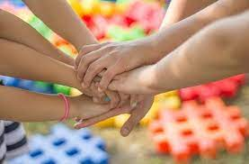
zakończenie
Podsumowując- relacje rówieśnicze są niezaprzeczalnie bardzo ważne.

Slide 10
"Kiedy osoba zda sobie sprawę, że została dogłębnie usłyszana, jej oczy wilgotnieją. Myślę, że w pewnym prawdziwym znaczeniu tych słów - płacze ona z radości. To jest tak, jakby mówiła “Dziękuję Boże, ktoś mnie usłyszał. Ktoś wie, jak to jest być mną.”
CARL ROGERS

